Slide 1
Linguagem de Marcação Formulários em HTML
Prof.: Caio Malheiros
caio.duarte@sp.senai.br

Slide 2
Roteiro
Elementos de Listas
Elementos de Tabelas
Trabalhando com Links
Resumo da aula

Slide 3

O que é um formulário em HTML?
Um formulário HTML é utilizado para coletar informações fornecidas pelo usuário. Na maioria das vezes esses dados são enviados a um servidor para serem processados

Slide 4
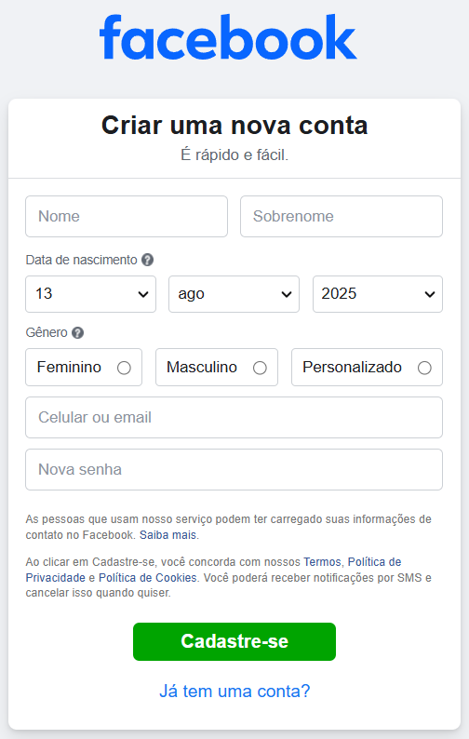
O que é um formulário em HTML?
O que pode receber:
Texto
Números
Senhas
Seleções (checkbox, radio, listas suspensas)
Onde é usado:
Cadastros de usuários
Páginas de login
Pesquisas e questionários

Slide 5
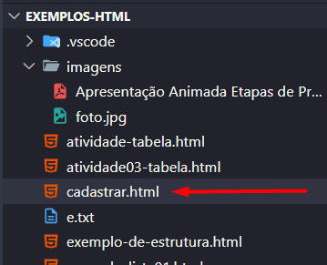
Exemplos
Crie um arquivo chamado cadastrar.html

Slide 6
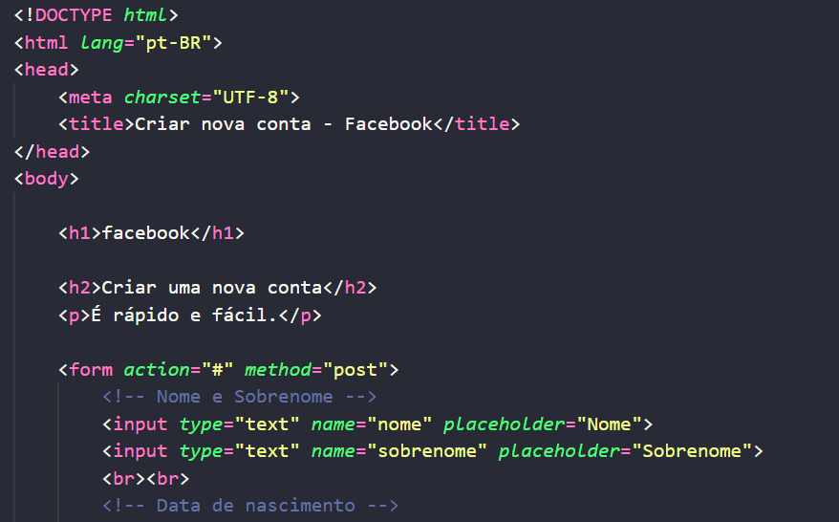
O que é um formulário em HTML?
Codifique o arquivo:

Slide 7
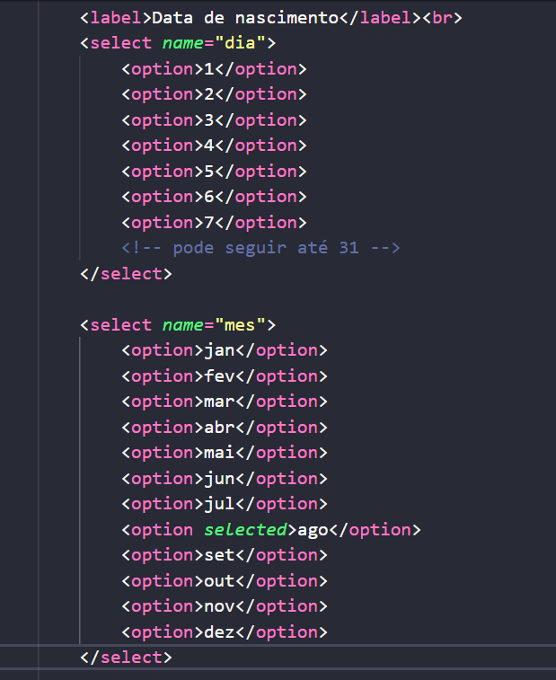
O que é um formulário em HTML?
Codifique o arquivo:

Slide 8
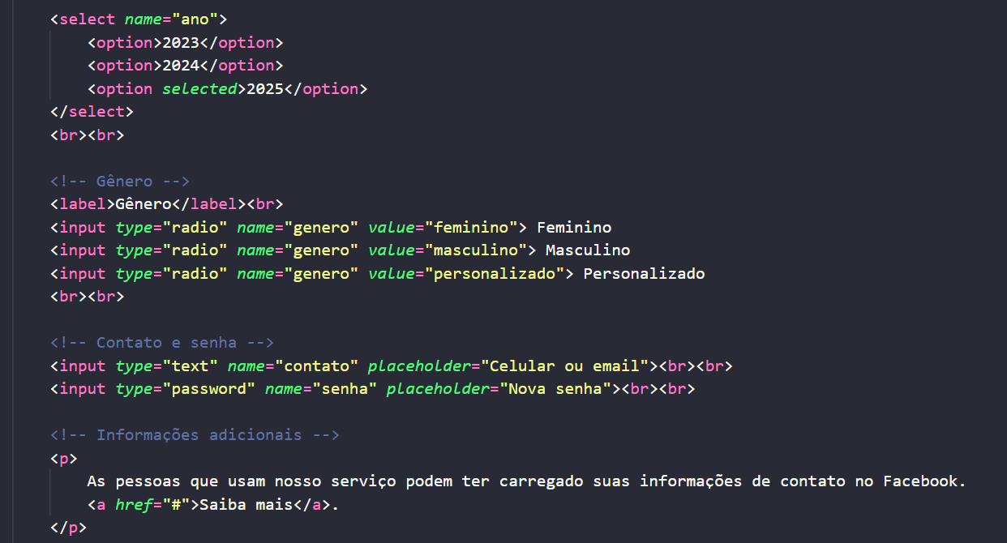
O que é um formulário em HTML?
Codifique o arquivo:

Slide 9
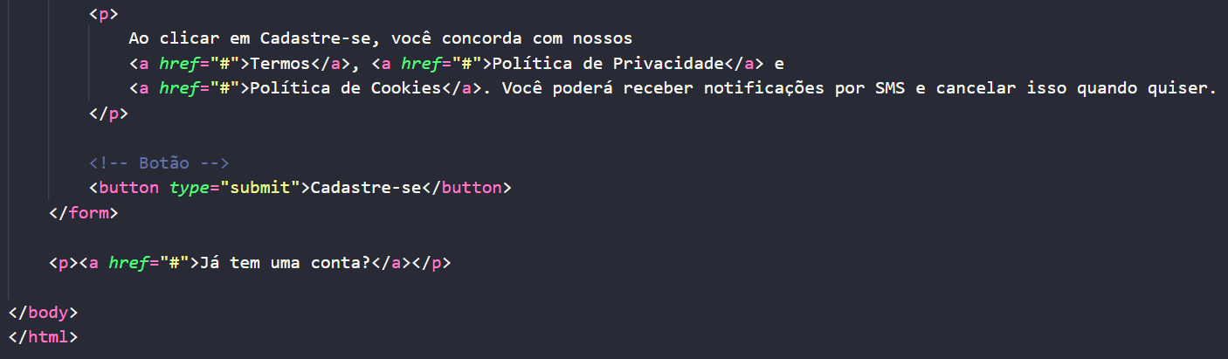
O que é um formulário em HTML?
Codifique o arquivo:

Slide 10
Atividade Prática
Atividade: Manipulando Formulários
Atividade 05 – Manipulando Formulários

Slide 11
Dúvidas? Ótimo dia para todos!

